Slide 1
Mondeling Nederlands
Cursus 4 – Module 1
Dag 1

Slide 2
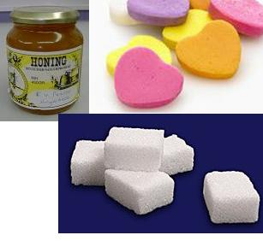
Weet je nog?
proeven
de smaak
zout – zoet
stapelen

Slide 3
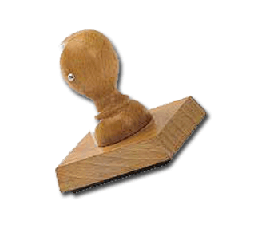
Woord van de dag: de stempel

Slide 4
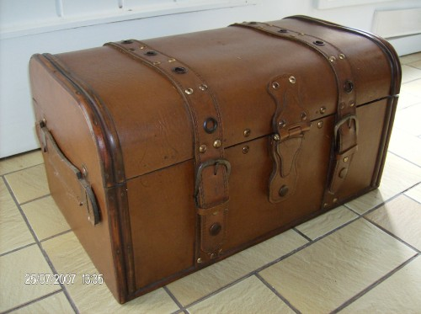
de kist

Slide 5
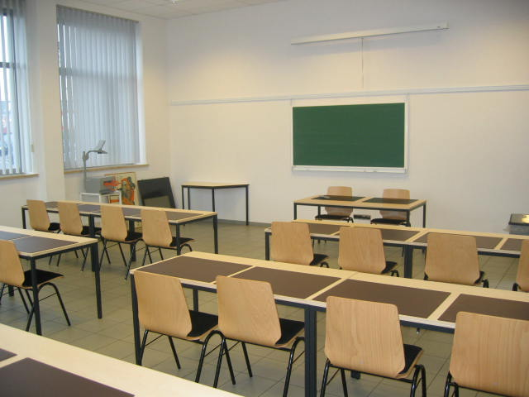
het lokaal

Slide 6
de puzzel

Slide 7
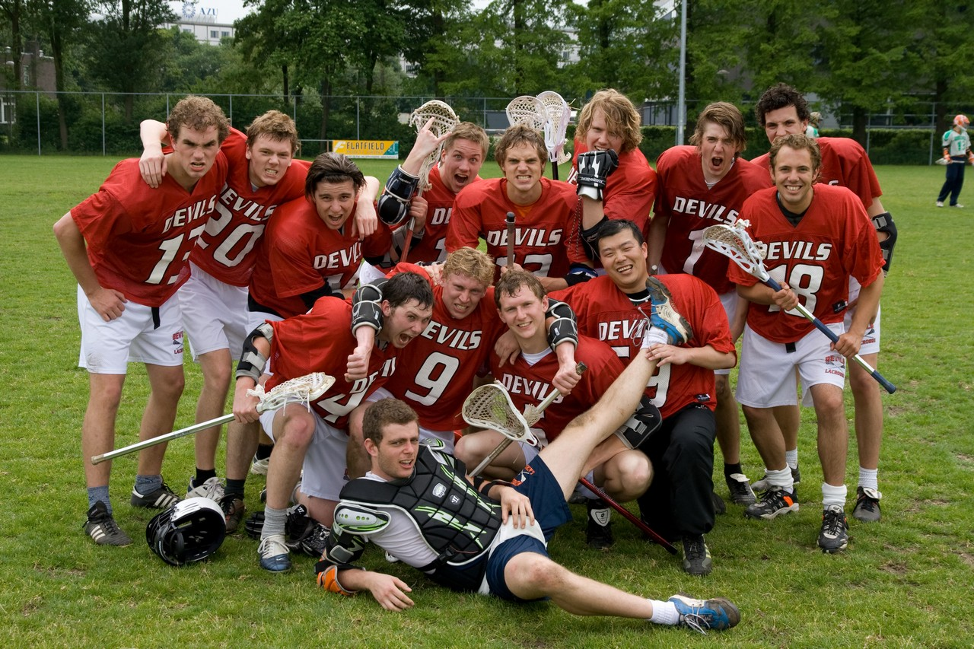
het team

Slide 8
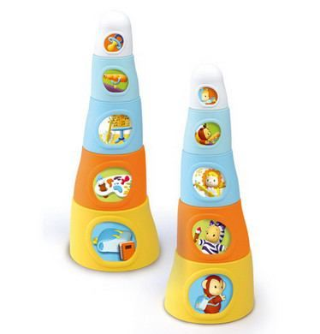
de toren

Slide 9
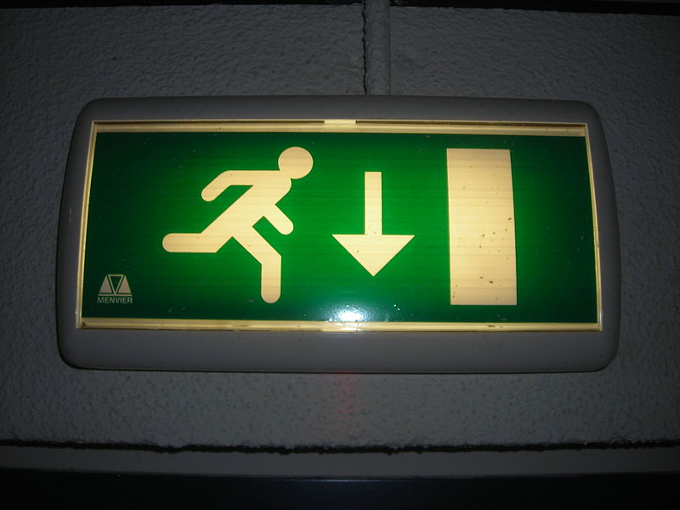
de (nood) uitgang

Slide 10
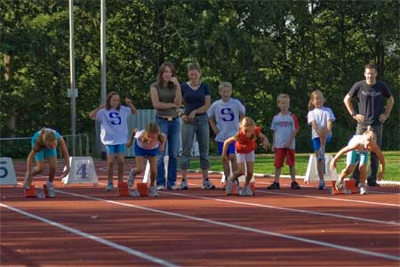
de wedstrijd

Slide 11
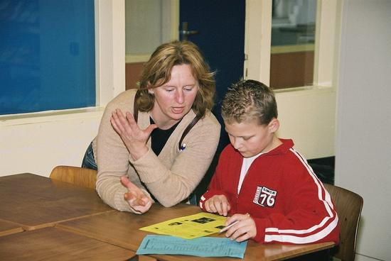
uitleggen

Slide 12
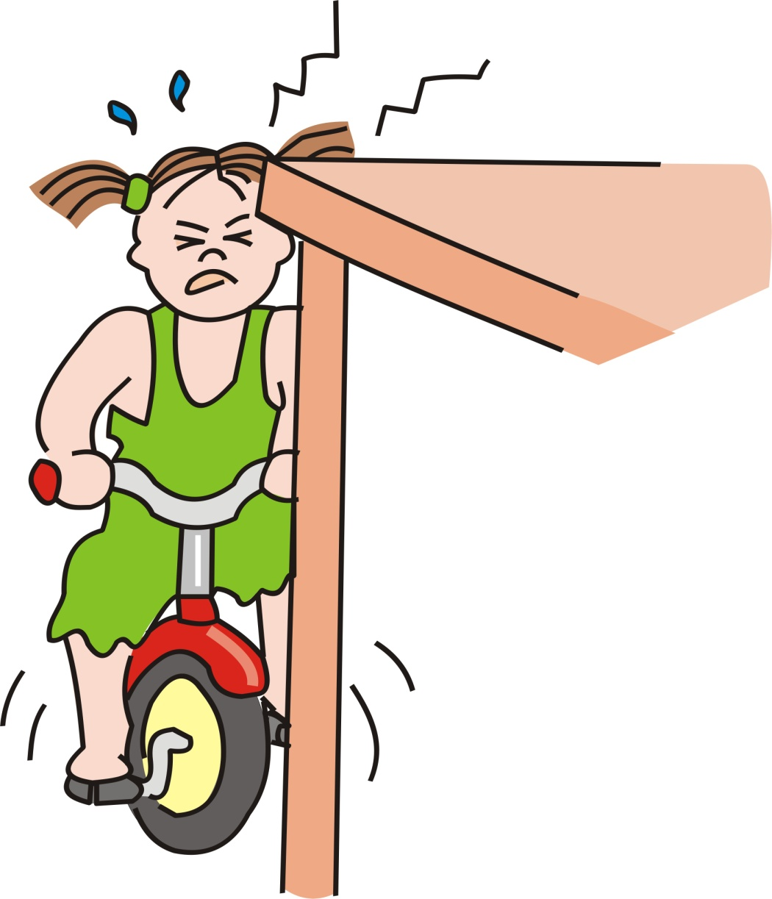
(aan)stoten

Slide 13
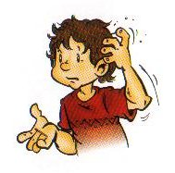
krabben

Slide 14
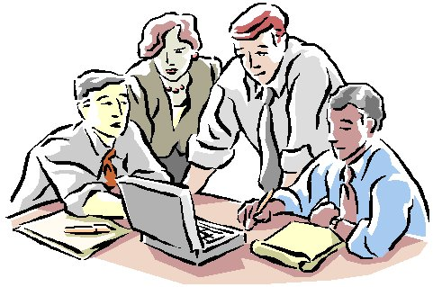
samenwerken

Slide 15
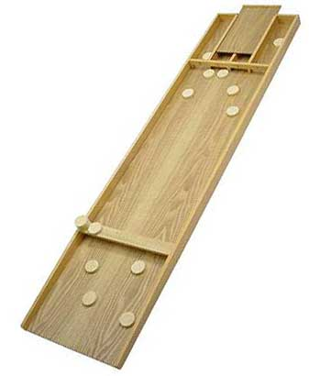
schuiven

Slide 16
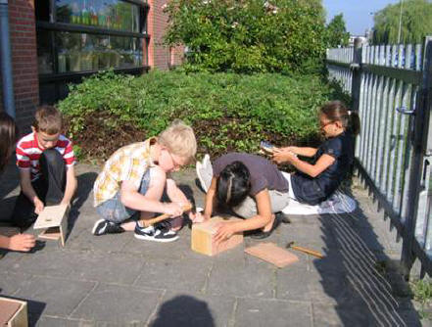
aan de slag gaan

Slide 17
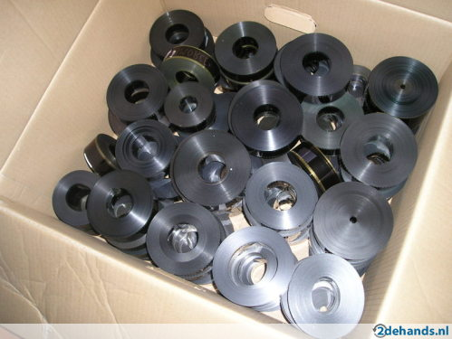
ongeveer

Slide 18
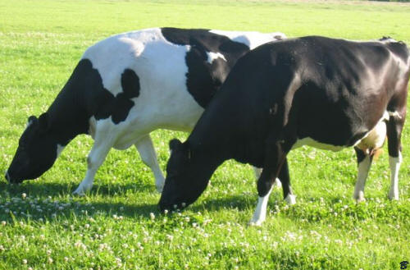
precies (twee koeien)
Zijn ze ook precies gelijk?

Slide 19
kennen

Slide 20
gauw

Slide 21
Ieder(e)

Slide 22
oké

Slide 23
meervoud
de kist
het lokaal
de (nood)uitgang
de wedstrijd

Slide 24
meervoud
de kist de kisten
het lokaal de lokalen
de (nood)uitgang de uitgangen
de wedstrijd de wedstrijden

Slide 25
meervoud
de puzzel
de/het stempel
het team
de toren

Slide 26
meervoud
de puzzel de puzzels
de/het stempel de stempels
het team de teams
de toren de torens

Slide 27
Het verhaal
Wie?
doet?
wat?
waar?

Slide 28
Samengestelde zinnen / voegwoorden
Wat gaan we doen? Tweegesprek op tijd
Leerlingen vertellen in tweetallen over wat ze in het weekend gedaan hebben.
Wijs de leerlingen erop dat ze zoveel mogelijk voegwoorden moeten proberen te gebruiken in hun zinnen:
en - want - omdat
(andere leerling kan evt turven hoe vaak de leerling een voegwoord heeft gezegd)

Slide 29
Wat hebben wij geleerd?

Slide 30
Dag 2

Slide 31
Weet je nog?
de wedstrijd
samenwerken
uitleggen
het team
ongeveer

Slide 32
weet je nog? Het verhaal
Wie?
doet?
wat?
waar?
Herhaal de namen van de hoofdpersonen en wijs aan op de WIE kaart

Slide 33
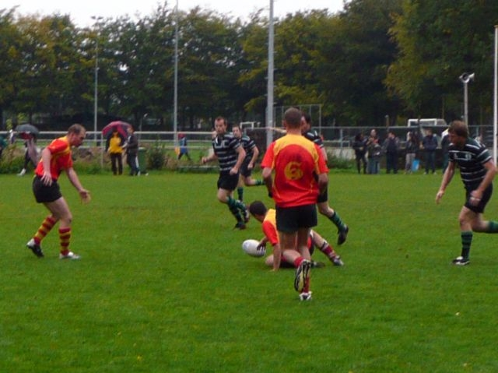
Woord van de dag: de wedstrijd

Slide 34
het papier

Slide 35
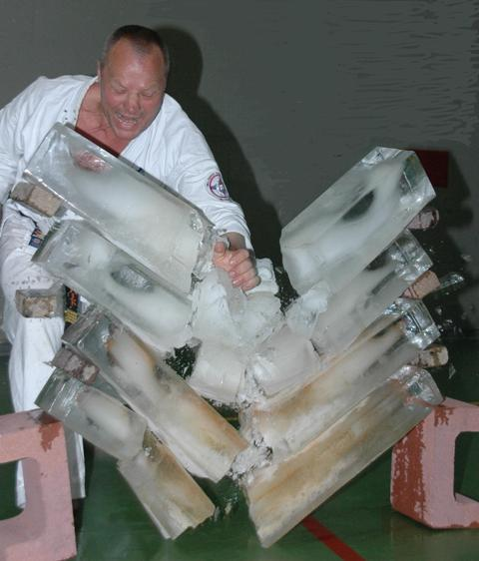
breken

Slide 36
samenwerken

Slide 37
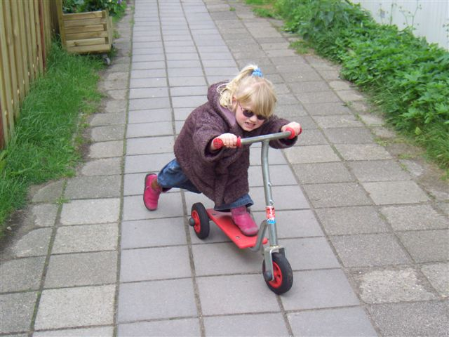
steppen

Slide 38
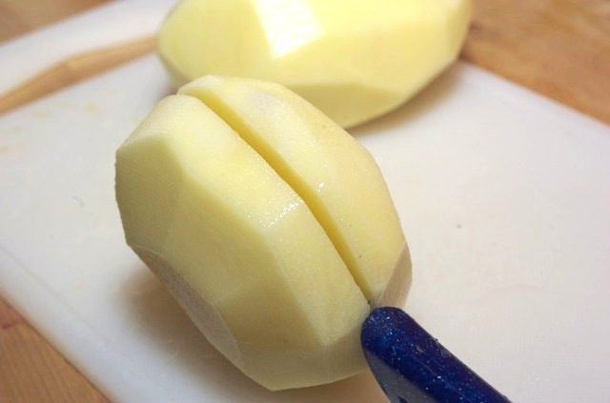
doormidden

Slide 39
hoog

Slide 40
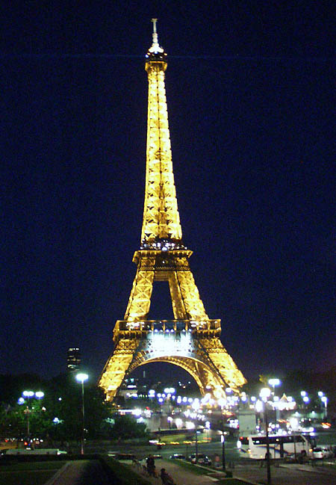
hoogst

Slide 41
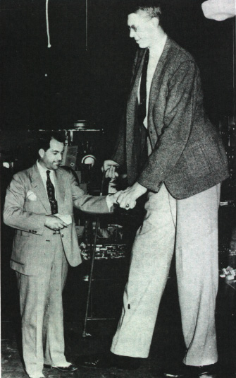
lang - langst

Slide 42
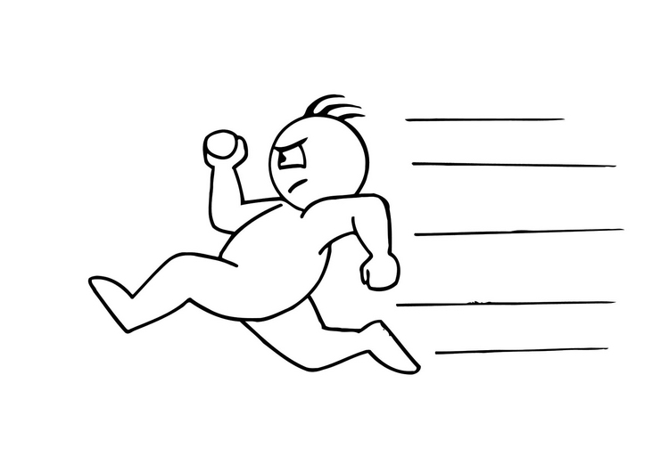
snel - snelst

Slide 43
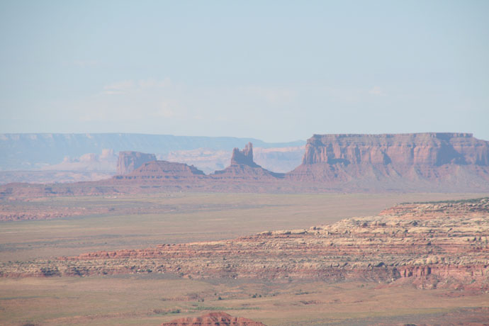
ver - verst

Slide 44
meervoud
het vel
de wedstrijd

Slide 45
meervoud
het vel de vellen
de wedstrijd de wedstrijden

Slide 46
Trappen van vergelijking
Wat gaan we doen? Rondpraat
De leerkracht zegt een bijv.nv.
De eerste llng zegt de vergrotende trap.
De tweede idem.
Daarna nieuw bijv. nw. Etc.
Bijvoorbeeld: groot – groter – grootst
dik – dikker – dikst
mooi – mooier – mooist
ver – verder – verst (e)

Slide 47
Wat hebben wij geleerd?

Slide 48
Dag 3

Slide 49
Weet je nog?
de wedstrijd
snelst
langst
verst
hoogst

Slide 50
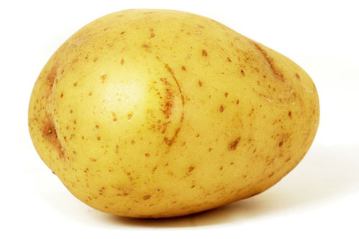
Woord van de dag:
de aardappel

Slide 51
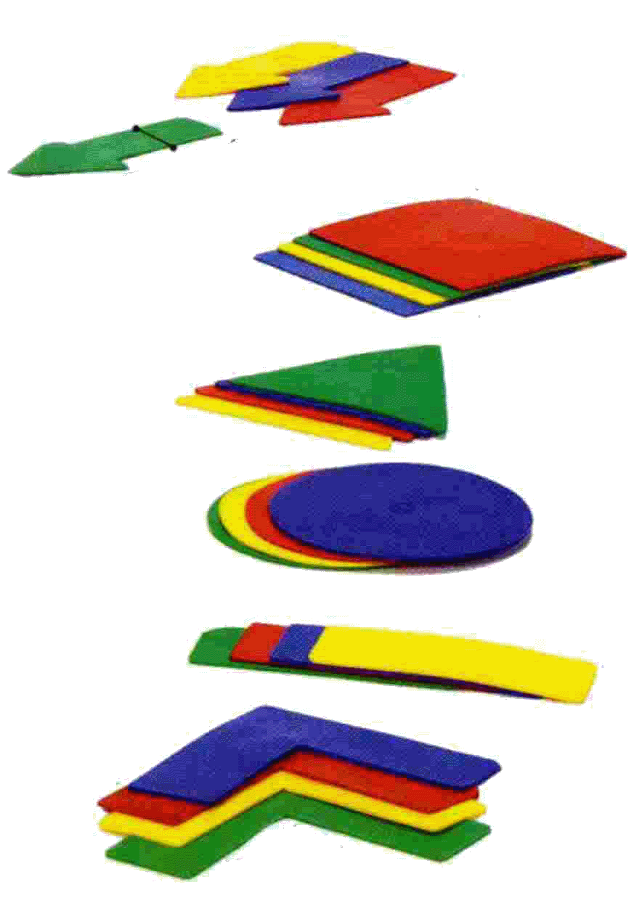
het figuur

Slide 52
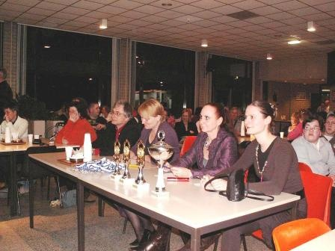
de jury

Slide 53
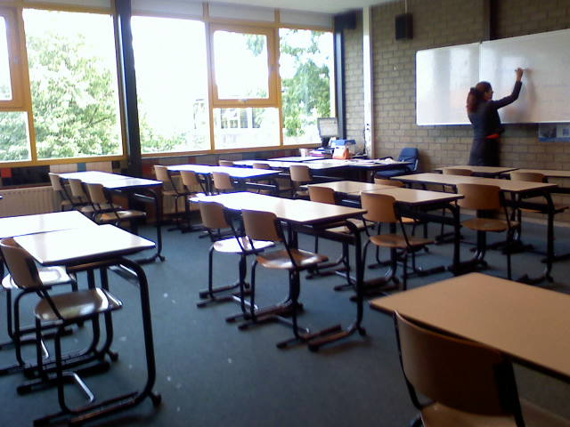
het lokaal

Slide 54
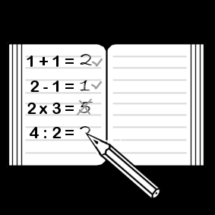
het rekenschrift

Slide 55
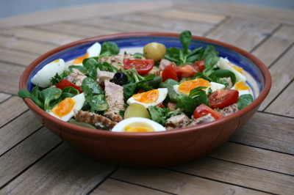
de salade

Slide 56
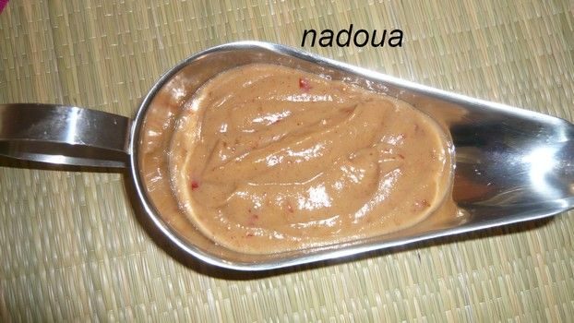
de saus

Slide 57
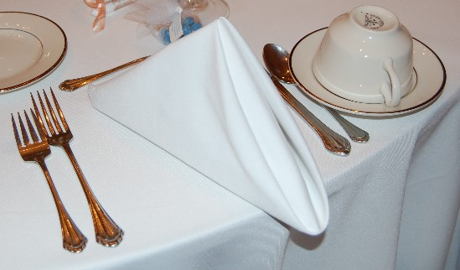
het servet

Slide 58
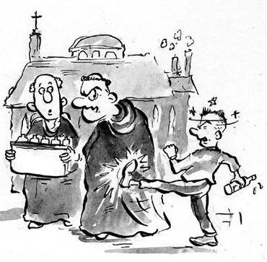
de stommerik

Slide 59
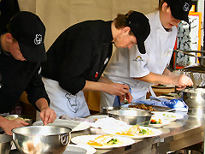
de wedstrijd

Slide 60
(aan)stoten

Slide 61
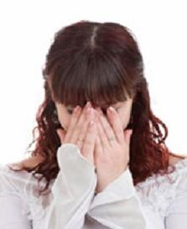
je dood schamen

Slide 62
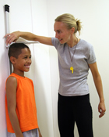
meten

Slide 63
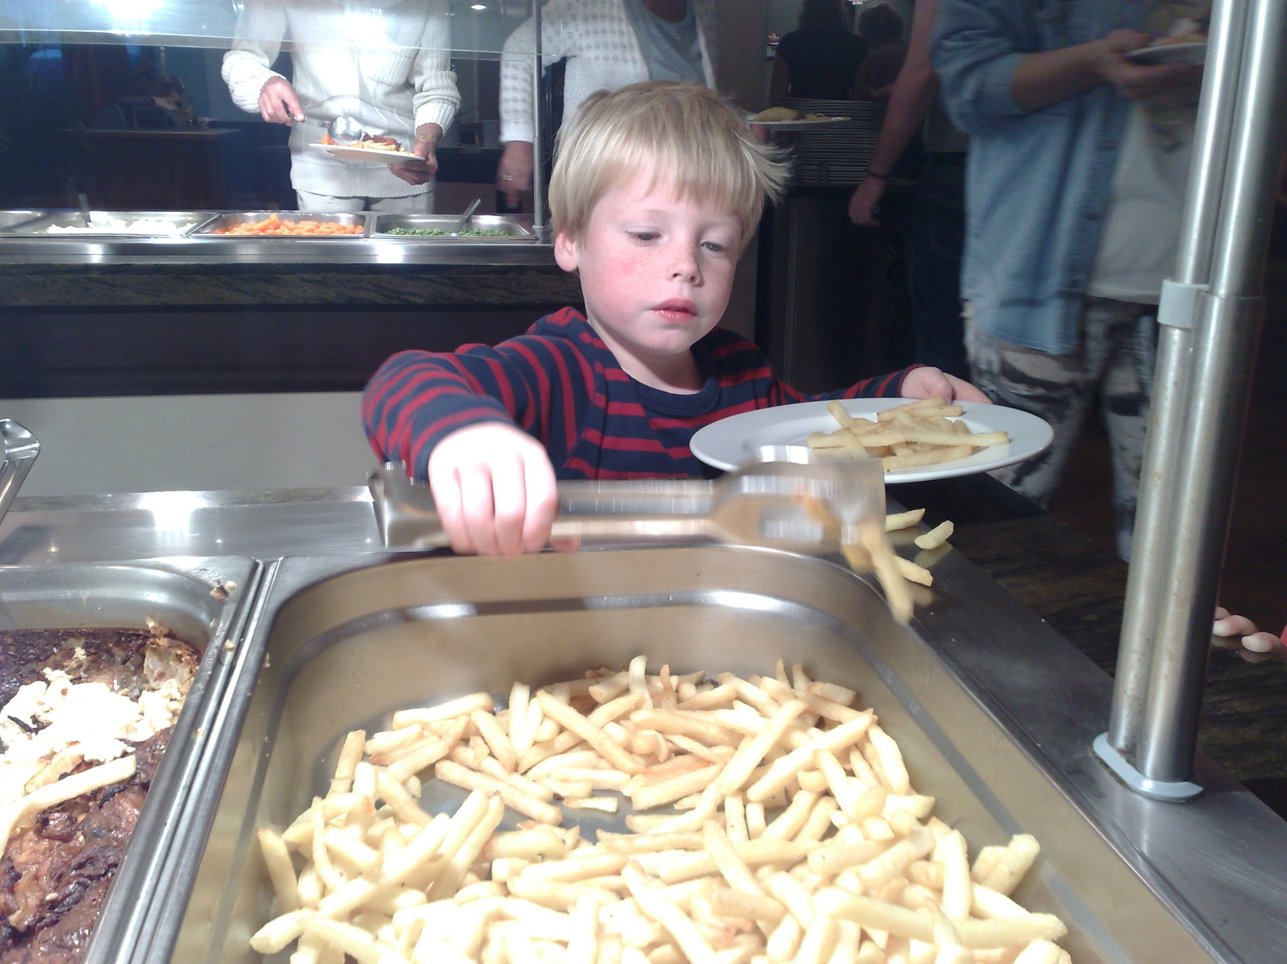
opscheppen

Slide 64
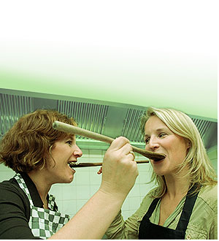
smaken

Slide 65
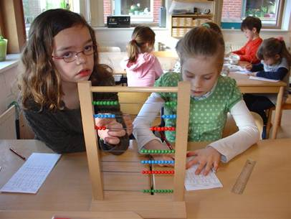
rekenen

Slide 66
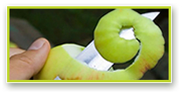
schillen

Slide 67
proeven

Slide 68
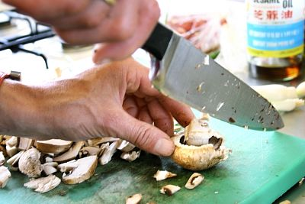
snijden

Slide 69
(uit)spugen

Slide 70
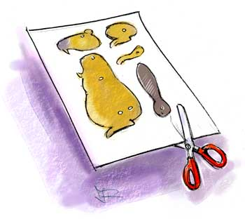
uitknippen

Slide 71
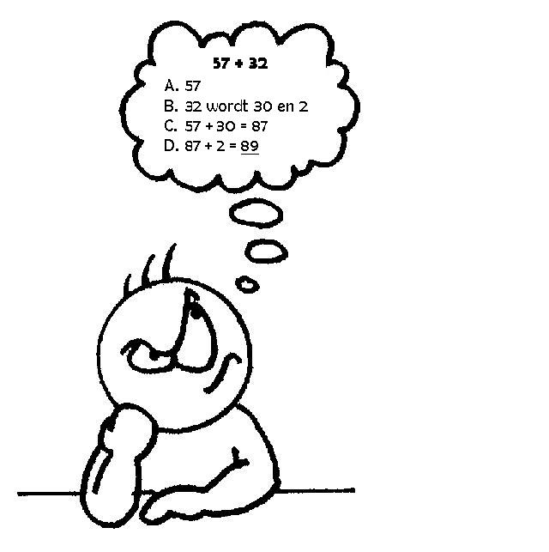
uitrekenen

Slide 72
doormidden

Slide 73
meervoud
de aardappel
het figuur
het lokaal
het rekenschrift
de saus
het servet
de wedstrijd

Slide 74
meervoud
de aardappel de aardappelen
het figuur de figuren
het lokaal de lokalen
het rekenschrift de rekenschriften
de saus de sausen
het servet de servetten
de wedstrijd de wedstrijden

Slide 75
meervoud
de salade

Slide 76
meervoud
de salade de salades

Slide 77
Het verhaal
Wie?
doet?
wat?
waar?

Slide 78
Vraagzinnen & werkwoorden
Wat gaan we doen? Tweetalcoach
De kinderen (of lk bij OB) schrijven 2x wie/doet/wat op gekleurde strookjes.
Maak tweetallen.
De ene leerling legt de zin neer, de andere coacht en maakt er vervolgens een vraagzin van.
Daarna wisselen.
Differentiatie: zet de zin in meervoud/gebruik de werkwoorden uit het verhaal: schillen, smaken en spugen/voeg waar toe.

Slide 79
Wat hebben wij geleerd?

Slide 80
Dag 4

Slide 81
Weet je nog?
de jury
de salade
proeven
smaken
doormidden

Slide 82
Weet je nog?
De stempel
De wedstrijd
De aardappel
Het verhaal (wie,doet,wat,waar,wanneer)

Slide 83
Wat ga je leren?
Hoeveel?
Precies
Ongeveer

Slide 84
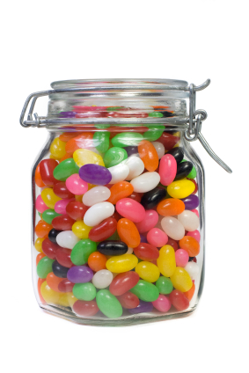
Woorden van de dag:
Precies en ongeveer

Slide 85
Woord van de dag:
ongeveer

Slide 86
Woord van de dag:
precies

Slide 87
Er hangen tenminste 5 appels in de boom
tenminste

Slide 88
Pak …… blokken
precies - ongeveer - tenminste
Tweetal coach:
* 1 leerling zegt hoeveel blokjes
* De ander pakt de blokjes

Slide 89
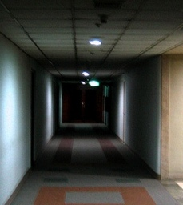
het einde van de gang

Slide 90
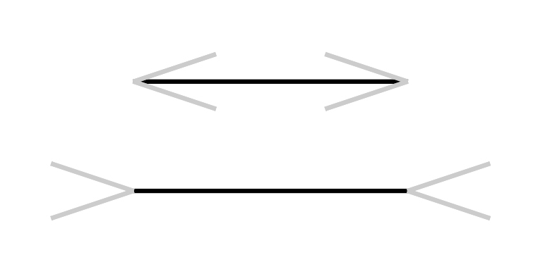
de lijn

Slide 91
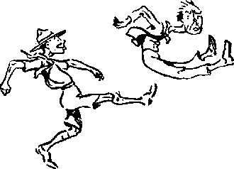
de trap – de schop

Slide 92
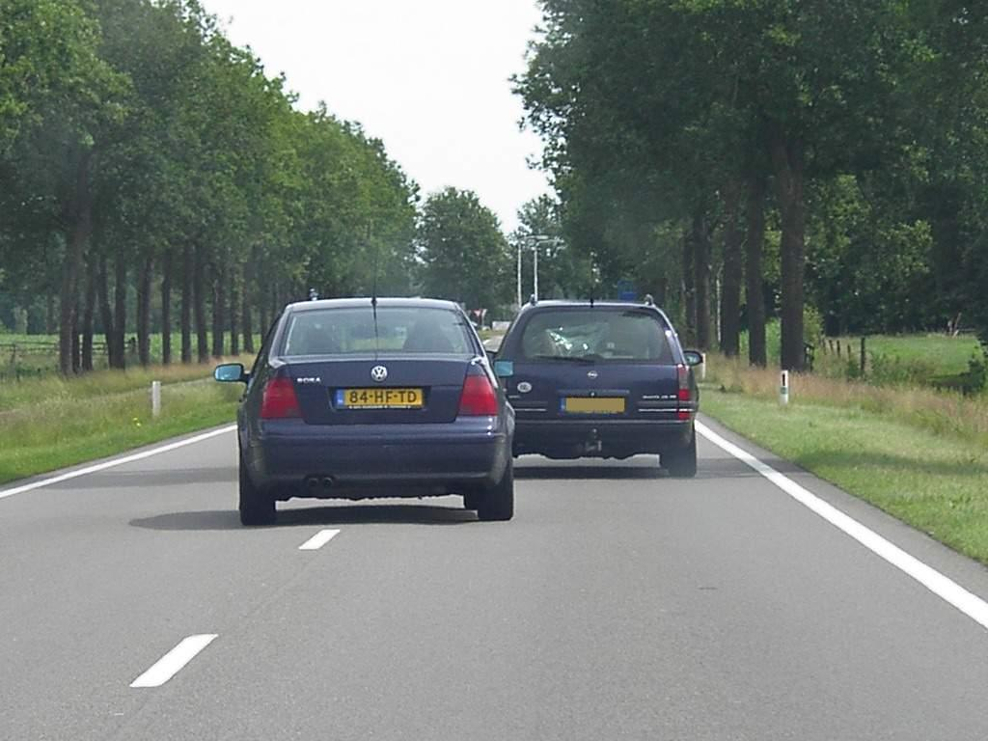
inhalen

Slide 93
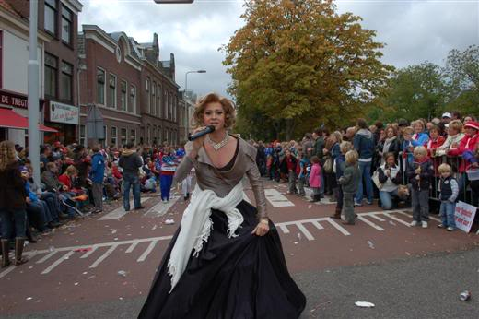
aan de kant

Slide 94
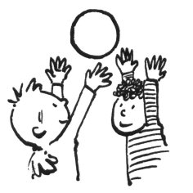
gelijk

Slide 95
Sommige mensen hebben ….. haar

Slide 96
terwijl

Slide 97
haast - bijna

Slide 98
vanaf

Slide 99
de plek

Slide 100
naar voren

Slide 101
naar achteren

Slide 102
meervoud
de lijn
de plek
de trap

Slide 103
meervoud
de lijn de lijnen
de plek de plekken
de trap de trappen

Slide 104
Tweetalcoach/laat zien
Maak een team met je schoudermaatje
Lees voor wat er op het kaartje staat
1 leerling leest, de ander doet wat er staat
Na ieder kaartje wisselen

Slide 105
Grammatica
Wat ga je leren? De tel-er
Wat heb je nodig? Kaartjes met stippen erop

Slide 106
Zoek iemand die…
1. Ieder kind krijgt een kaartje
2. Tel de stippen op het kaartje
3. Loop rond en zoek iemand die samen
met jouw kaartje 10 stippen heeft

Slide 107
Werkblad
Zet een rondje om de tel-er
Trek een pijl naar het woord dat erbij hoort
Klaar? Maak nog 4 zinnen met de tel-er

Slide 108
Wat heb je geleerd?
Denktijd → vertel

Slide 109
Dag 5

Slide 110
Weet je nog?
precies - ongeveer
haast - bijna
inhalen
terwijl

Slide 111
het einde van de gang

Slide 112
de lijn

Slide 113
het rekenschrift

Slide 114
de salade

Slide 115
de wedstrijd

Slide 116
smaken

Slide 117
uitrekenen

Slide 118
uitspugen

Slide 119
Bijvoeglijk naamwoord
Wat gaan we doen? Binnen- /buitenkring
Maak een binnen- en buitenkring
Binnenkring zegt een zin met bijv.nw erbij
bijv: de poes is dik
Buitenkring zeg het bijv.nw ervoor +e
bijv: de dikke poes
Binnenkring draait door
Na aantal zinnen omwisselen

Slide 120
Wat hebben wij geleerd?

